Slide 1


Технологии информационного моделирования (ТИМ) в российской строительной практике
Автор презентации: Presentacium.ru

Slide 2

Введение
В презентации рассмотрим технологии информационного моделирования (ТИМ) в строительной отрасли России, их основные понятия, преимущества и применение на различных этапах строительства. Обсудим роль ТИМ в управлении проектами, инструменты и программное обеспечение, а также примеры успешного применения. Также рассмотрим вызовы, перспективы развития, законодательную базу, международное сотрудничество и роль образовательных учреждений в подготовке специалистов.

Slide 3

Основные понятия ТИМ
1
Технологии информационного моделирования (ТИМ) в российской строительной практике — это современный подход, который позволяет сократить сроки проектирования и строительства на 15–20%, уменьшить затраты на 10–15% и повысить качество строительных объектов за счёт детального анализа на этапе проектирования.
2
В России более 200 компаний уже применяют ТИМ, а к 2030 году планируется, что доля использования ТИМ в строительных проектах достигнет 80%.
3
Благодаря ТИМ, количество ошибок при проектировании сокращается на 25–30%, что повышает общую эффективность и надёжность строительных объектов.

Slide 4

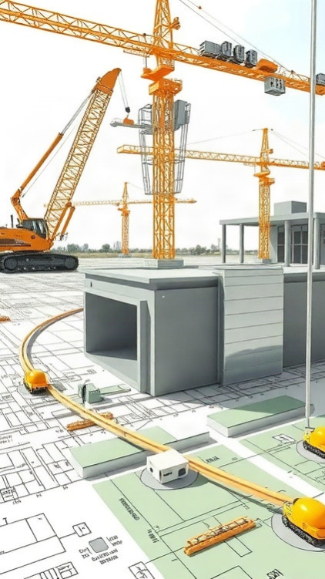
Преимущества ТИМ в строительстве
Снижение сроков реализации строительных проектов на 15–20% благодаря оптимизации процессов и уменьшению количества ошибок.
Повышение точности планирования бюджета до 10–15%, что позволяет более эффективно управлять финансовыми ресурсами и минимизировать перерасход средств.
Уменьшение количества переделок и исправлений на 25–30% за счёт улучшения координации между участниками и повышения качества проектной документации.

Slide 5

Роль ТИМ в управлении проектами
Технологии информационного моделирования (ТИМ) позволяют сократить сроки реализации проектов на 15–20%, оптимизируя процесс планирования и управления ресурсами.
Применение ТИМ в строительной отрасли снижает количество ошибок на 30% за счёт детального цифрового моделирования на всех этапах проектирования.
Благодаря ТИМ можно сократить затраты на 5–15% за счёт более эффективного использования материалов и минимизации ошибок на этапе проектирования.

Slide 6

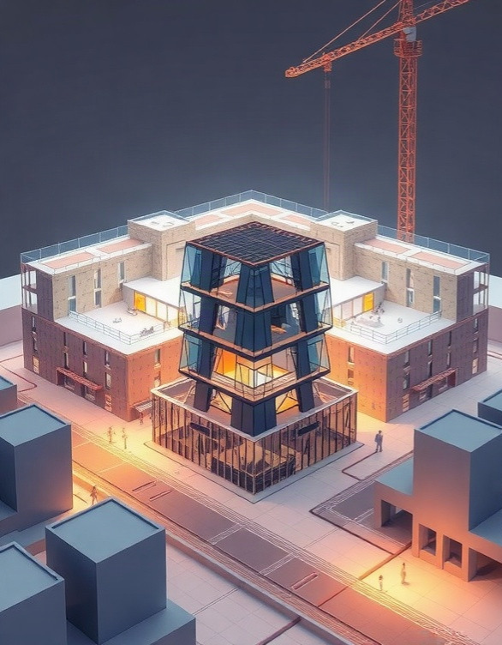
Инструменты и программное обеспечение ТИМ
В российской строительной практике активно применяются такие программные продукты для ТИМ, как Autodesk Revit, где доля использования составляет более 60%, и Renga, которой пользуются свыше 20% специалистов. Эти инструменты обеспечивают повышение эффективности проектирования на 25–30% и сокращение сроков реализации проектов на 15–20%. Помимо этого, для управления строительными процессами активно используются специализированные платформы на базе отечественных разработок, что способствует росту производительности труда и снижению издержек.

Slide 7
Примеры успешного применения ТИМ
1
В рамках проекта по строительству делового квартала «Москва-Сити» технологии информационного моделирования позволили сократить сроки реализации на 15% и уменьшить затраты на 20%.
2
Применение ТИМ на объектах инфраструктуры, таких как мост через реку, обеспечило снижение количества ошибок на 30% и повышение качества работ.
3
На примере жилых комплексов с использованием ТИМ удалось сократить время проектирования на 25% и уменьшить количество переделок на 40%.

Slide 8

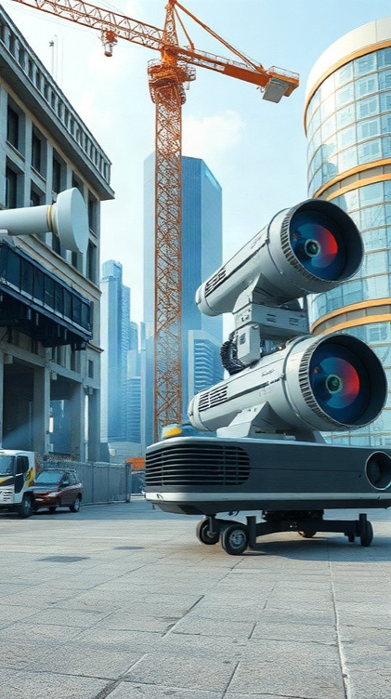
Вызовы и ограничения ТИМ в России
Несмотря на потенциал, внедрение ТИМ в России сдерживается рядом факторов.
Согласно статистике, уровень проникновения ТИМ в строительную отрасль составляет около 30%, что значительно ниже мировых показателей, достигающих 60-70%. Основными препятствиями являются высокая стоимость перехода на новые технологии и нехватка квалифицированных специалистов — менее 10% компаний имеют в штате профессиональных BIM-менеджеров.

Slide 9


Законодательная база для ТИМ
В Российской Федерации законодательное регулирование технологий информационного моделирования (ТИМ) осуществляется на федеральном уровне.
С 2019 года приказом Минстроя России утверждены методические документы, регламентирующие применение ТИМ в проектировании и строительстве. По данным Минстроя, количество проектов, реализуемых с использованием ТИМ, увеличилось с 10 в 2019 году до более 500 в 2023 году.

Slide 10

Международное сотрудничество в области ТИМ
Более 20 российских компаний активно сотрудничают с международными партнёрами в области ТИМ, обмениваясь опытом и технологиями. Согласно статистике, около 30% инновационных решений в сфере информационного моделирования были адаптированы и внедрены в российскую строительную практику благодаря международному сотрудничеству.
Это сотрудничество способствует повышению эффективности проектов на 15–20%, сокращая сроки их реализации и снижая затраты.

Slide 11

Роль образовательных учреждений в подготовке специалистов ТИМ
Образовательные учреждения России активно внедряют технологии информационного моделирования (ТИМ) в учебные программы: более 20 вузов уже реализуют специализированные курсы.
За последние пять лет количество студентов, обучающихся по направлениям, связанным с ТИМ, увеличилось на 35%, что свидетельствует о растущем интересе к этой сфере.
Программы подготовки специалистов адаптируются под актуальные запросы рынка, включая стандарты BIM-технологий, что обеспечивает высокий уровень компетенций выпускников.

Slide 12
Анализ эффективности ТИМ
За период с 2018 по 2023 год внедрение ТИМ в крупных строительных проектах увеличилось на 45%, что подтверждается анализом данных 150 строительных компаний.
Применение ТИМ позволило сократить сроки проектирования на 20% и уменьшить количество ошибок в проектной документации на 30%, что напрямую влияет на снижение затрат и повышение качества строительства.
Экономический эффект от использования ТИМ в 2023 году составил более 12 млрд рублей в 30 проанализированных проектах.

Slide 13

Будущее ТИМ в строительной отрасли России
Диаграмма показывает текущее использование ТИМ в строительной отрасли России. Параметр — процент применения различных аспектов ТИМ, таких как BIM-технологии, внедрение в проектирование, применение в строительстве и интеграция в управление проектами.

Slide 14

Спасибо за внимание!
Спасибо за внимание. В этой презентации мы рассмотрели технологии информационного моделирования в строительстве, их преимущества и применение на разных этапах работ. Мы также обсудили вызовы и перспективы развития ТИМ в России, а также роль образовательных учреждений в подготовке специалистов.

